Slide 1
ausmif;jyifyrlvwef;ynma&;
toHk;jyK&efyHkpHrsm;ESifh
pcef;rsm;tqifhowfrSwfjcif;
OD;xGef;Munf (MLRC)

Slide 2
&nf½G,fcsuf
1/ ausmif;jyify rlvwef;ynma&;jzpfay:wdk;wufrI tajctaersm;udkod½Sd&ef
2/ tajcpdkufpcef;rsm;\ tqifhowfrSwfcsufudkod½SdNyD; tm;enf;csuf½SdvQif tcsdefrDûyjyif&ef

Slide 3
toHk;jyKrnhfyHkpHrsm;
yHkpH (1) &yf^aus;tvdkuf ausmif;om;pm&if;aumufyHkpH
yHkpH (2) &yf^aus;tvdkuf ausmif;om;pm&if;aumuf yHkpHtcsKyf
yHkpH (3) tajcpdkufpcef;tvdkufpm&if;aumufyHkpH tcsKyf
yHkpH (4) ,cifESpfwufNyD; ,ckESpfjyefwufaomausmif;om; a[mif; pm&if;csKyf
(oifwef;vufpGJ pmrsufESm 29 - 30)

Slide 4
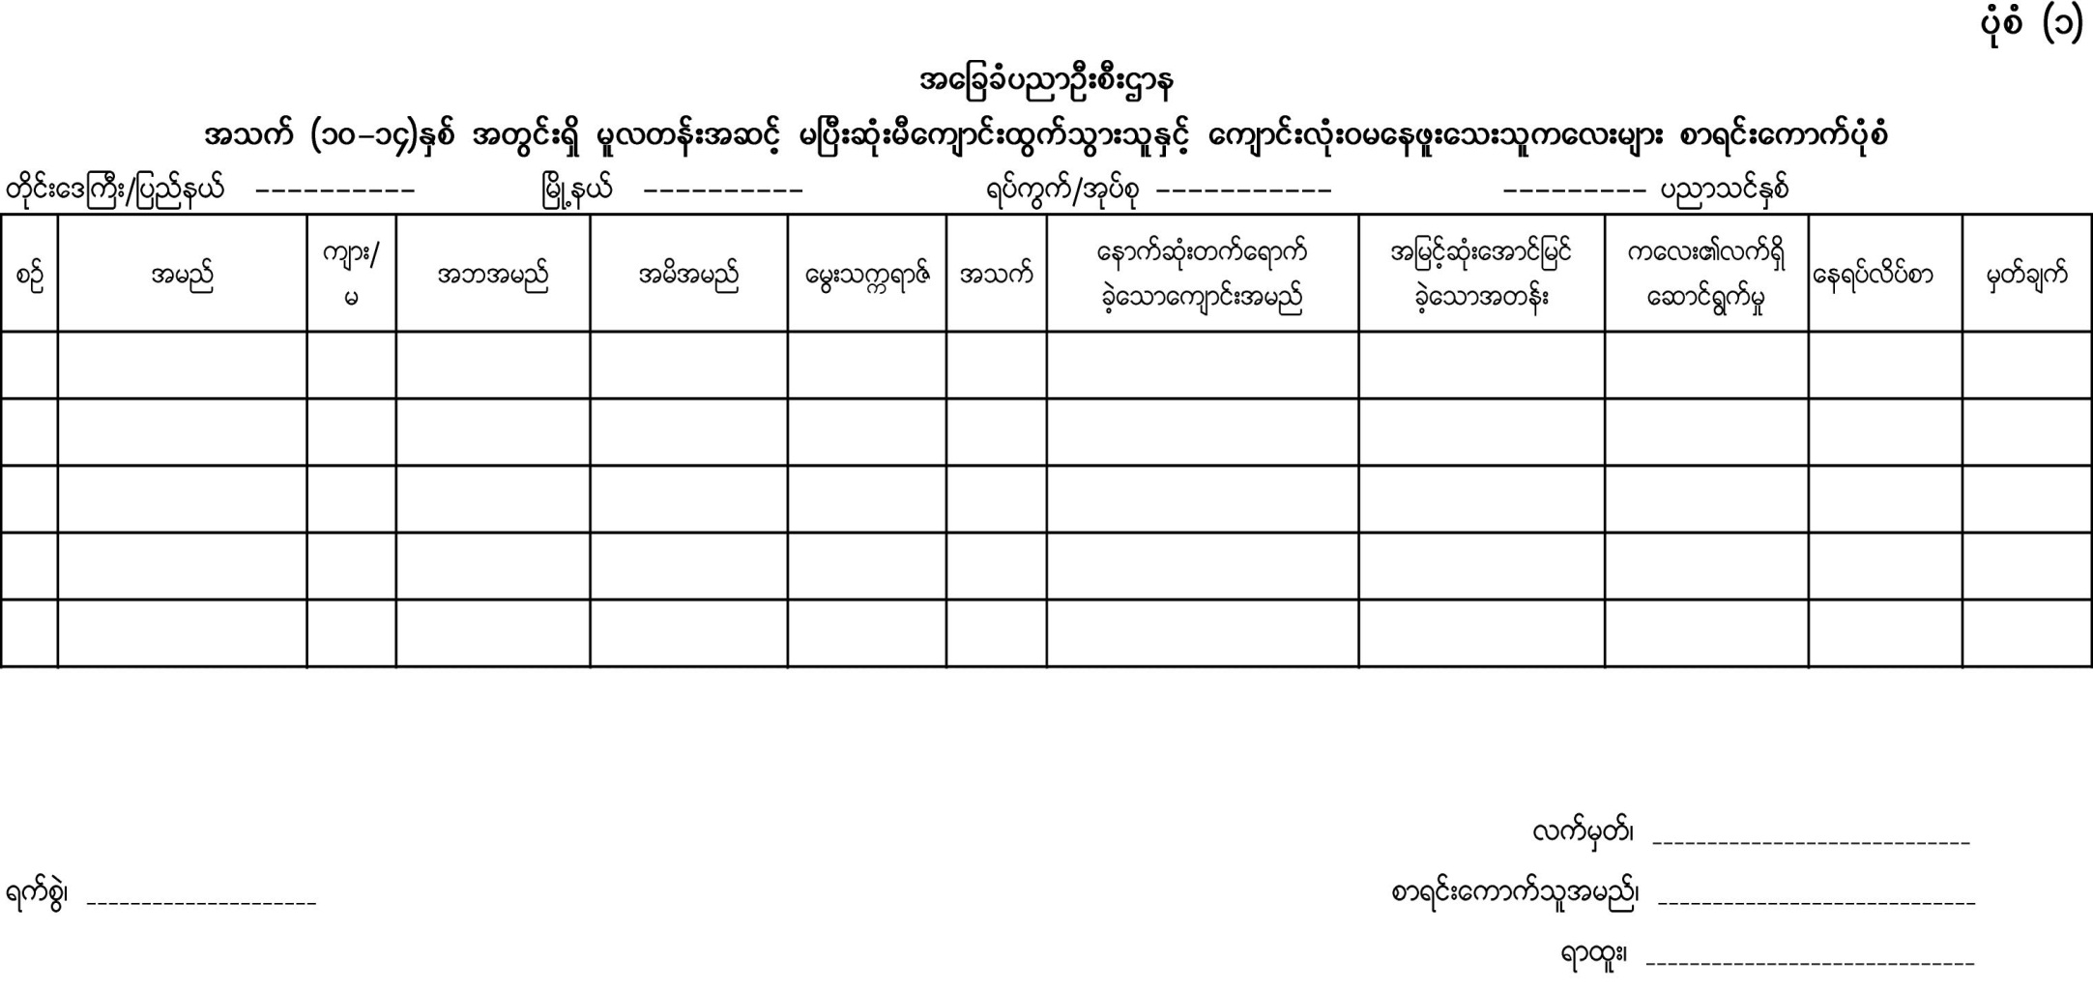

Slide 5
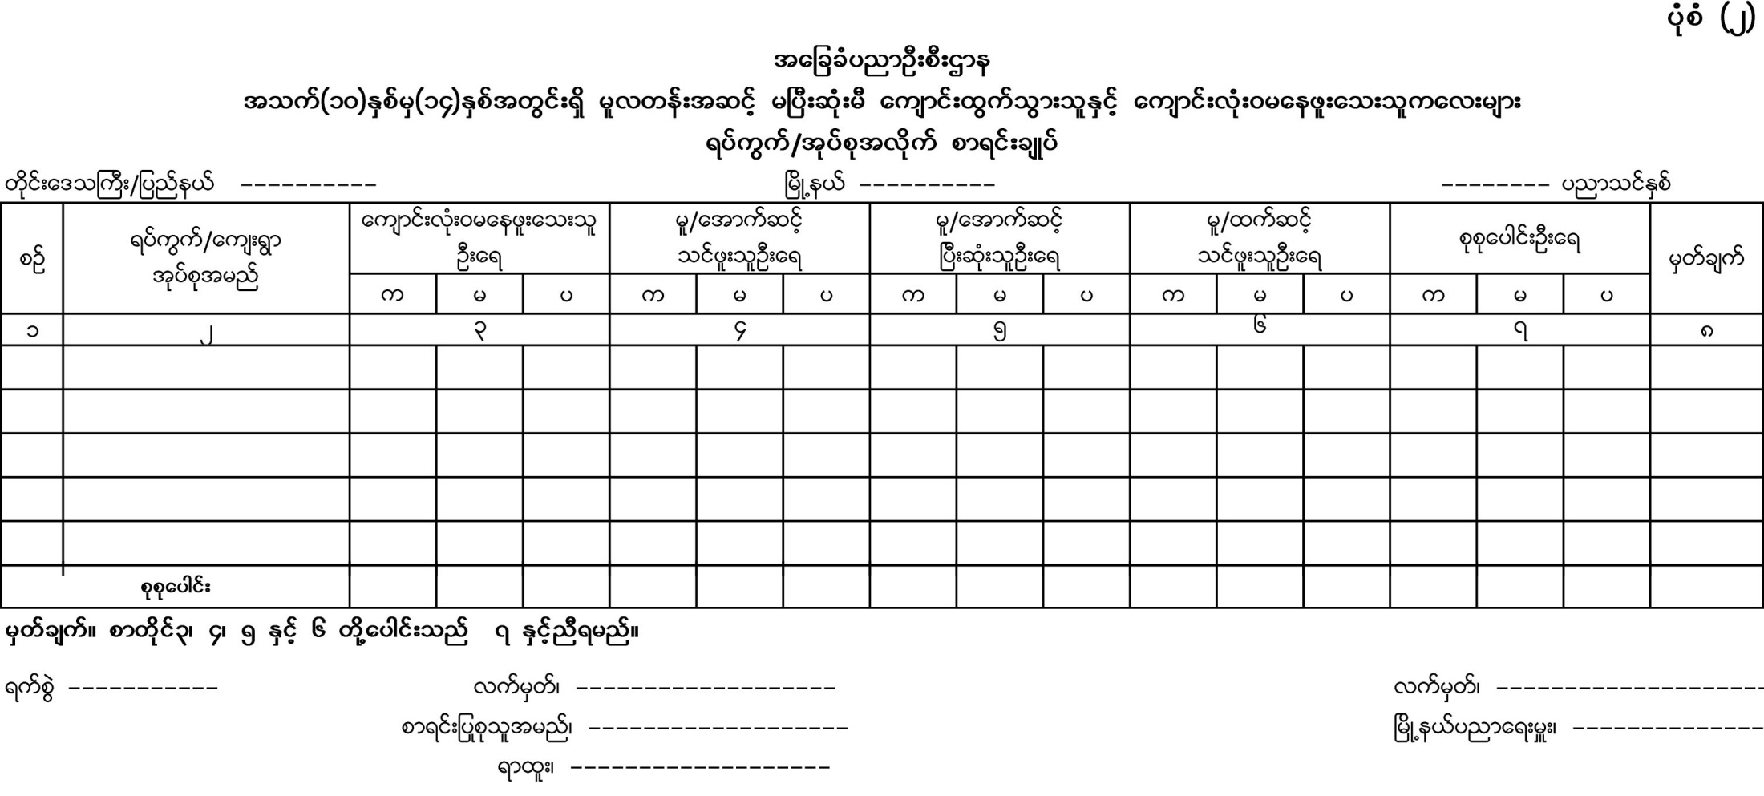

Slide 6
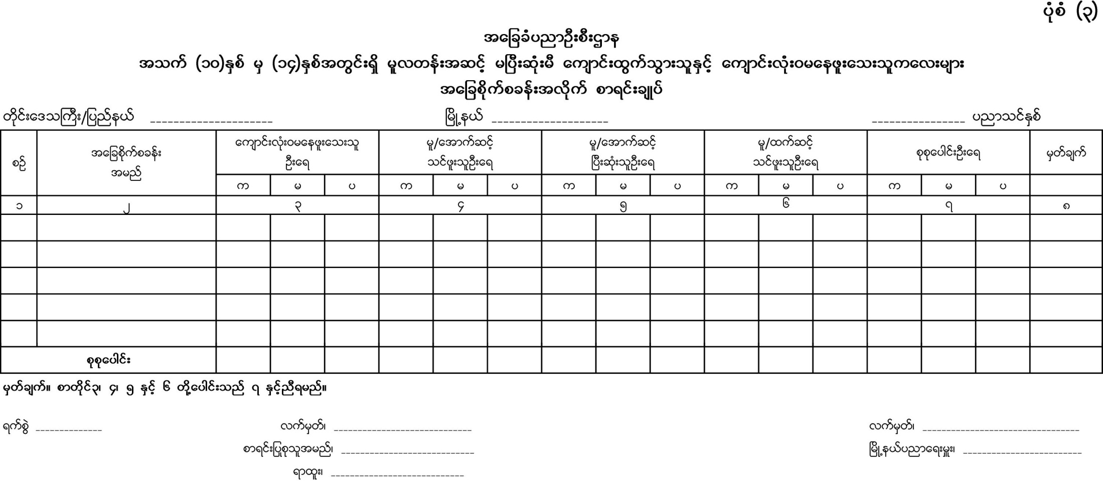

Slide 7
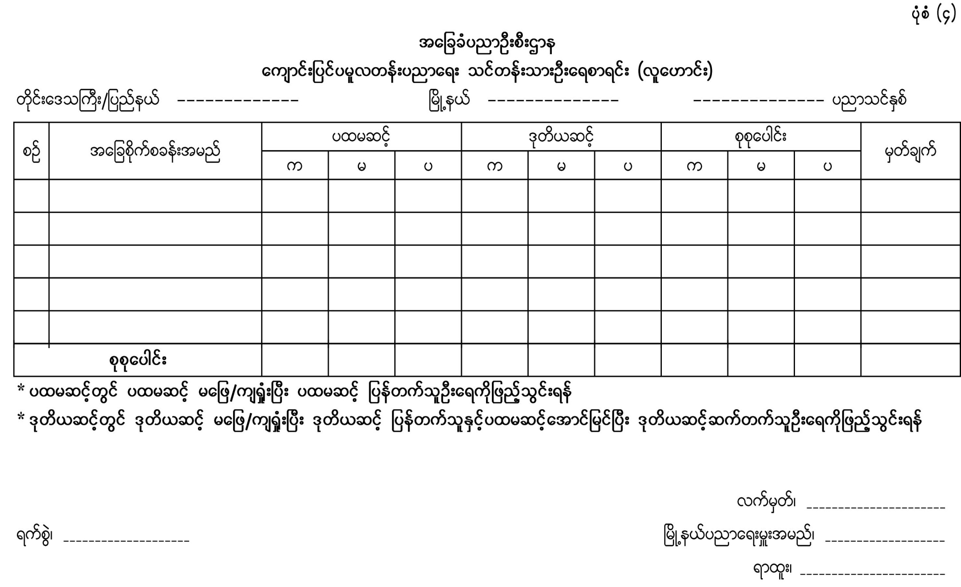

Slide 8
yHkpH (5) vuf&SdESpf? pcef;tvdkuf? ausmif;om;rsm;\ tcsuftvufpm&if;
yHkpH (6) pcef;tvdkuf ausmif;om;rsm;\ touf? usm;? r cGJjcm;aom OD;a&pm&if;csKyf
yHkpH (7) q&m^r rsm;? BuD;Muyfa&;rSL;rsm;\udk,fa&; rSwfwrf;
yHkpH (8) q&m^r rsm;\ udk,fa&;rSwfwrf;pm&if;csKyf
(oifwef;vufpGJ pmrsufESm 31 - 32 - 33)

Slide 9
yHkpH (9) aeYpOfausmif;ac:Budrfpm&if;
yHkpH (10) pcef;tvdkufoifwef;om;rSwfyHkwifpm&if;
yHkpH (11) ausmif;om;q&m vcsKyfpm&if;
yHkpH (12) umvykdif;tvdkuf? arQmfrSef;&v'frSwfwrf;
yHkpH (13) umvydkif;tvdkuf?pcef;rsm;tqifhowfrSwfjcif;
yHkpH (14) umvydkif;tvdkuf?pcef;rsm;tqifhowfrSwfjcif; NrdKUe,fcsKyf
(oifwef;vufpGJ pmrsufESm 34 - 36)

Slide 10
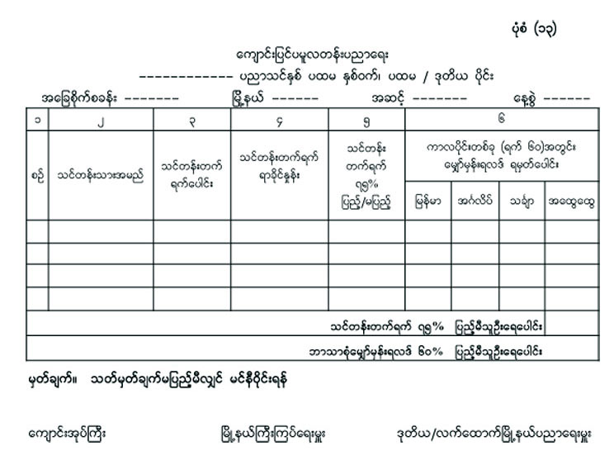

Slide 11
umvydkif;tvdkuf? pcef;rsm;udk tqifhowfrSwfjcif;
tqifh (u)
1/ ausmif;om;OD;a&\av;yHkoHk;yHkonf ausmif;wuf&uf 75 % jynfhrDjcif; (tqifh-u)
2/ ausmif;om;OD;a&\av;yHkoHk;yHkonf arQmfrSef;&v'f 60 % jynfhrDjcif; (tqifh-u)
3/ oifMum;rIjzpfpOf (aumif; ^ oifh)
(oifwef;vufpGJ pmrsufESm 27 - 28)

Slide 12
tqifh (c)
1/ ausmif;om;OD;a&\wpf0ufESifhtxufonf ausmif;wuf&uf 75 % jynfhrDjcif; (tqifh-c)
2/ ausmif;om;OD;a&\wpf0ufESifhtxufonf arQmfrSef; &v'f 60 % jynfhrDjcif; (tqifh-c)
3/ oifMum;rIjzpfpOf (aumif; ^ oifh)
(oifwef;vufpGJ pmrsufESm 27 - 28)

Slide 13
tqifh (*)
tqifh(u) ESifh tqifh (c) wGif tusKH;r0ifaompcef; onf tqifh (*) jzpfonf/

Slide 14
pcef;\ oifMum;rIjzpfpOfudk tuJjzwfjcif;
aumif;tqifh
1/ umvydkif;twGif;owfrSwfoifcef;pmrsm;NyD;ajrmufjcif;
2/ oifaxmufulypönf;rsm;udk xda&mufpGmtoHk;jyKjcif;
3/ oifcef;pmrsm;udkpdwf0ifpm;vmatmifBudK;pm;oifMum; jcif;

Slide 15
pcef;\ oifMum;rIjzpfpOfudk tuJjzwfjcif;
oifhtqifh
1/ umvydkif;twGif;owfrSwfoifcef;pm\oHk;yHkESpfyHk NyD;ajrmufjcif;
2/ oifaxmufulypönf;rsm;udktcgtm;avsmfpGmtoHk; jyKjcif;
3/ oifcef;pmrsm;udkpdwf0ifpm;vmatmifBudK;pm;rI toifh twifh&Sdjcif;

Slide 16
BudK;pm;&eftqifh
1/ umvydkif;twGif; owfrSwfoifcef;pm\ oHk;yHkESpfyHk rNyD;ajrmufjcif;
2/ oifaxmufulypönf;toHk;jyKrItm;enf;jcif;
3/ oifcef;pmrsm;udkpdwf0ifpm;vmatmifBudK;pm;rI tm;enf;jcif;

Slide 17
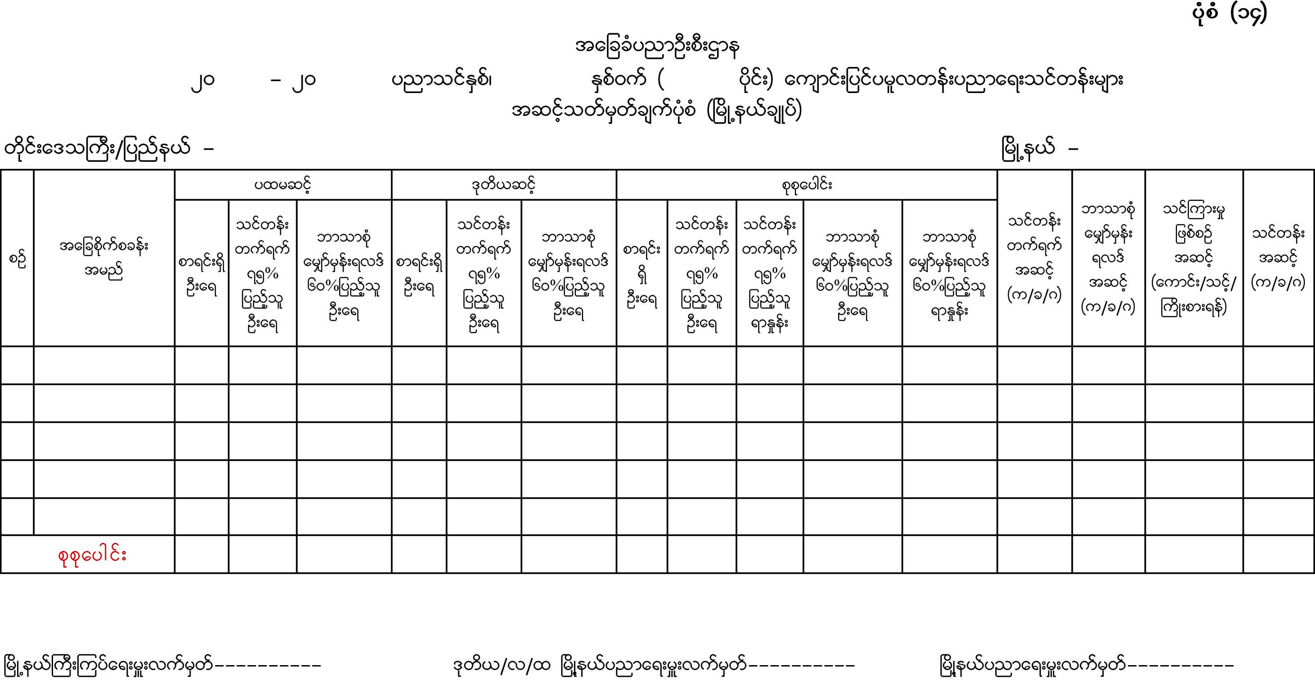

Slide 18
yHkpH (15) tajcpdkufpcef; qef;ppfvTm
yHkpH (16) ESpfcsKyfNyD;ajrmufrIpdppf&eftrSwfZ,m;csKyf
yHkpH (17) ESpfcsKyfNyD;ajrmufrItajcjypm&if;
yHkpH (18) oif,lNyD;ajrmufjcif; vuffrSwf
(oifwef;vufpGJ pmrsufESm 37 - 42)

